Slide 1
Mindaugas Pridotkas
Vaikų ugdymas ir ugdymasis nuotoliniu būdu
2020-03-27/2020-04-17

Slide 2
Ugdymo sritis: vizualinė meninė raiška
Vaikai mokėsi: lipdyti įvairiai formuojant plastilino masę, pasiruošti darbo vietą ir ją sutvarkyti.

Slide 3
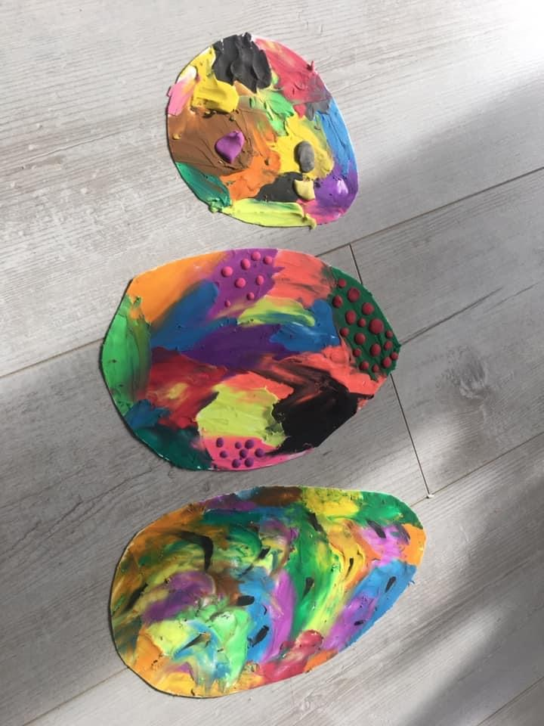
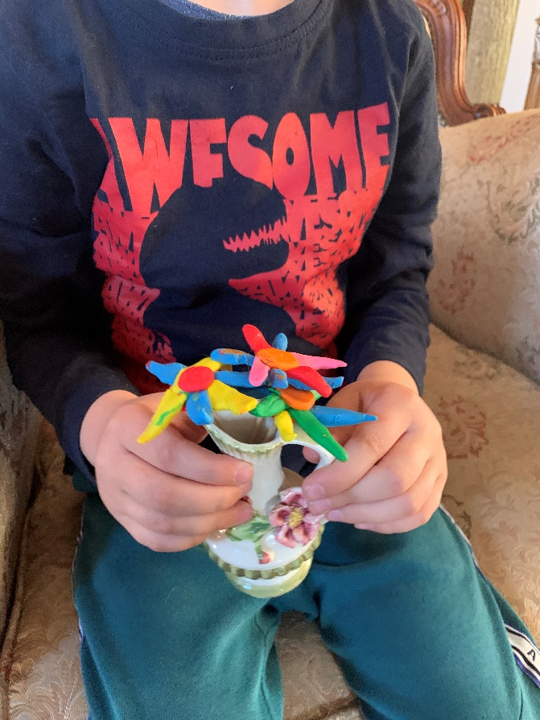
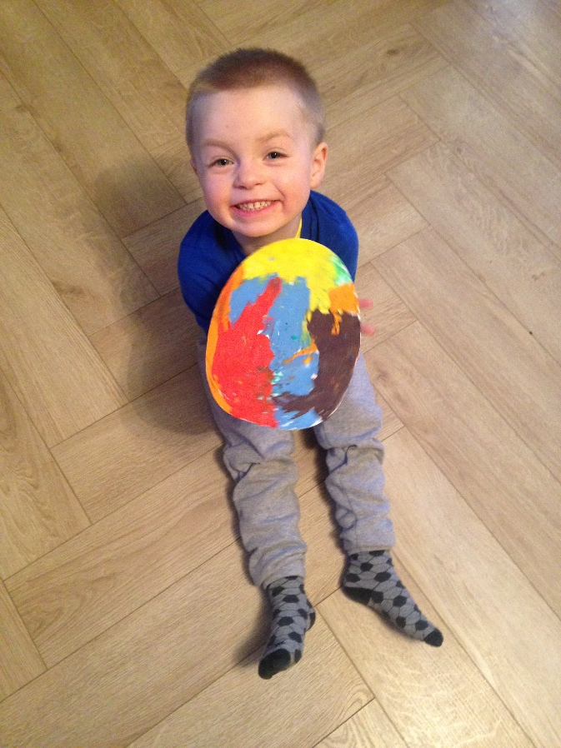
Vaikų ugdymosi rezultatai

Slide 4
Ugdymo sritis: vizualinė meninė raiška
Vaikai mokėsi:
kurti lipdydami iš plastilino gėlių žiedus, margutį;
naudoti skirtingus plastilino formavimo būdus;
atrasti faktūrų įvairovę, mėgstamas spalvas;
panaudoti sukurtus darbelius papuošti aplinkai.

Slide 5
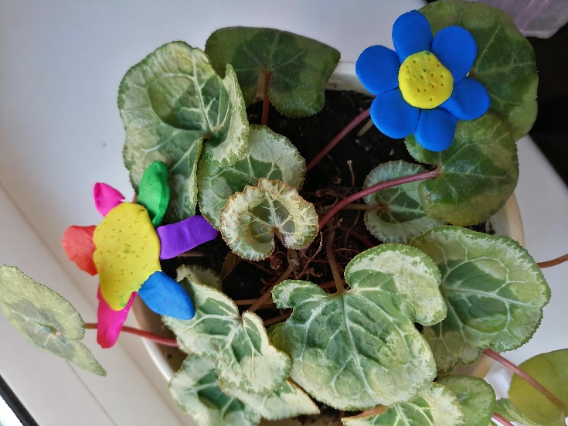
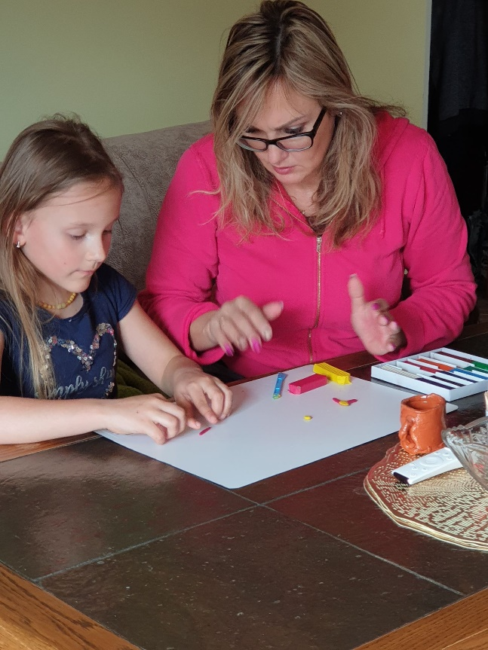
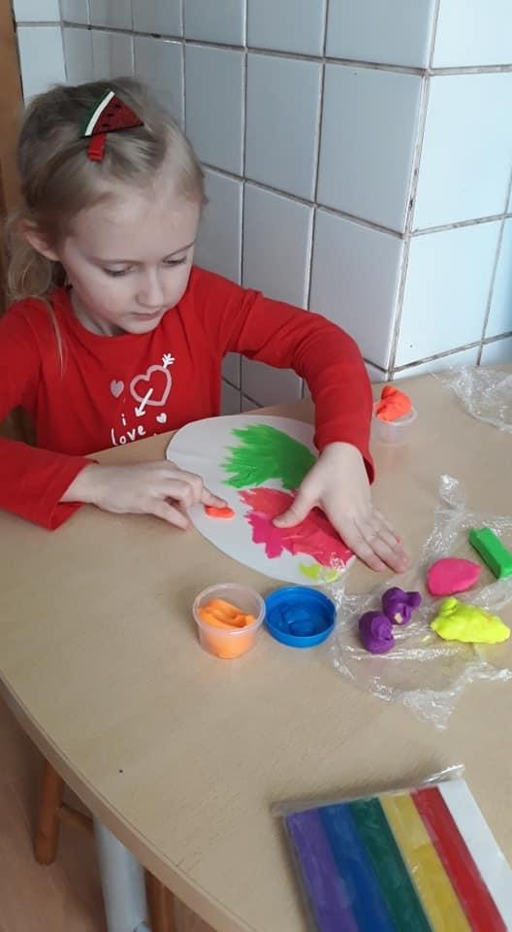
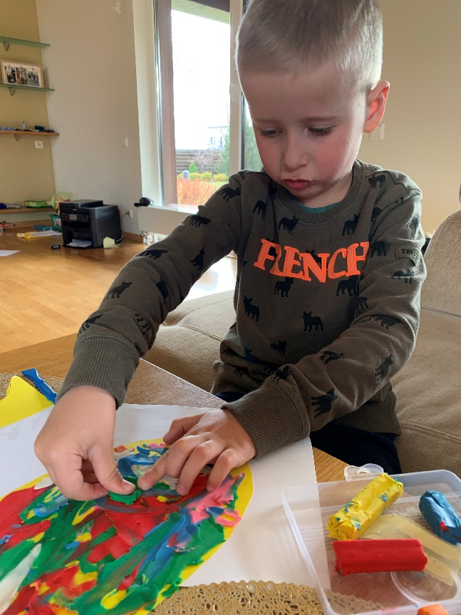
Vaikų ugdymosi rezultatai

Slide 6
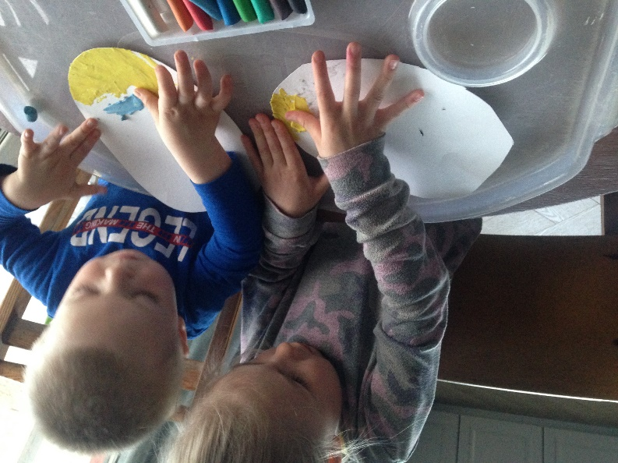
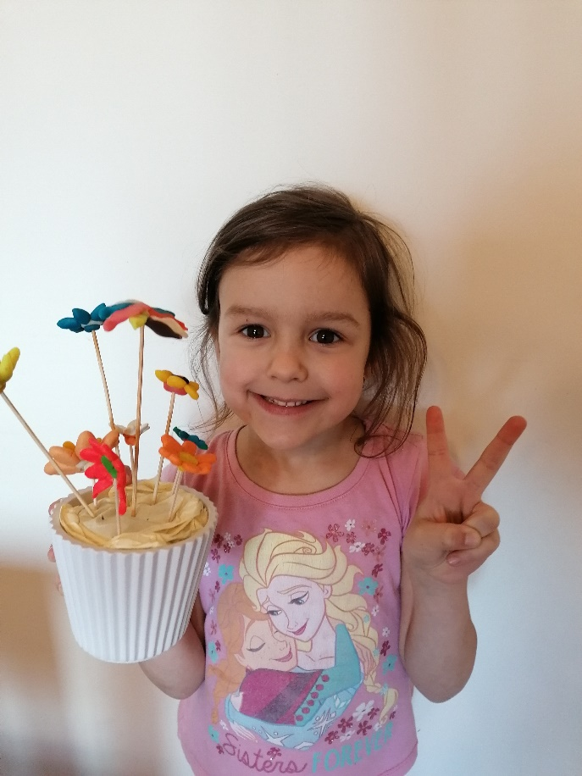
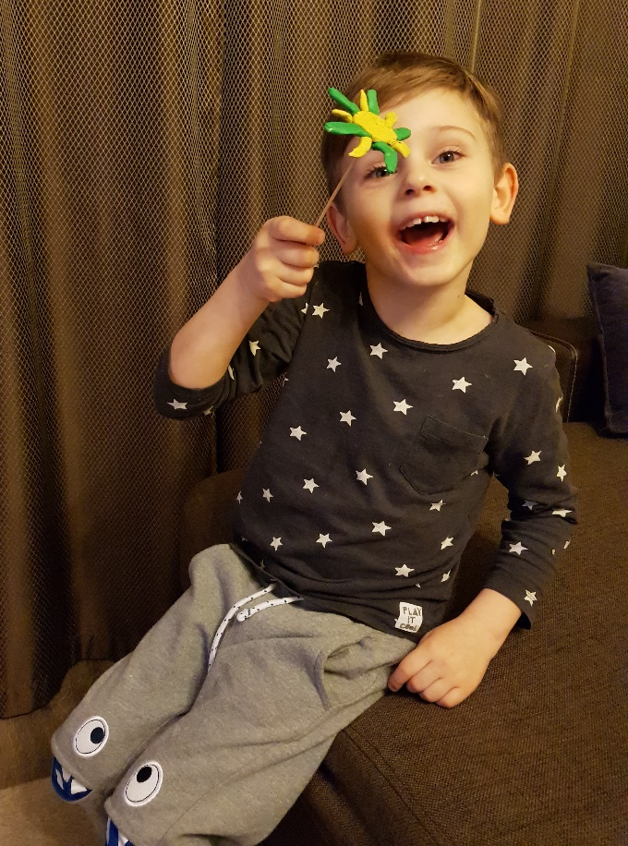
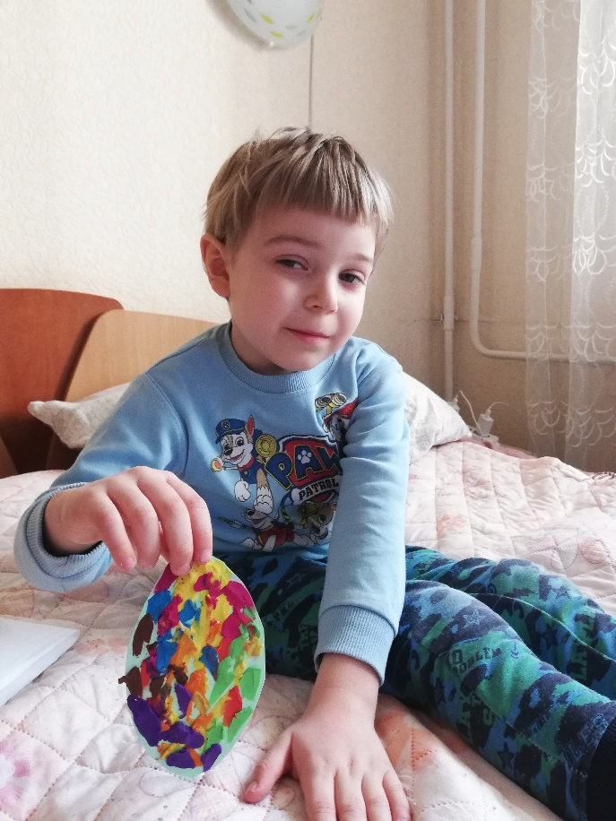
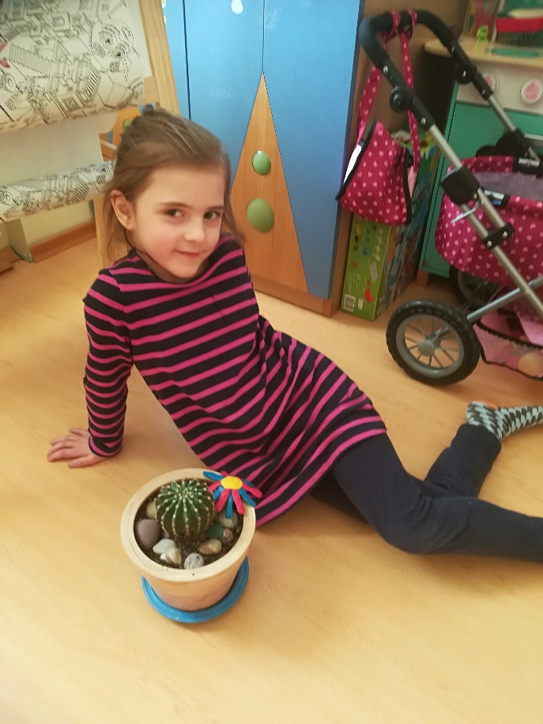
Vaikų ugdymosi rezultatai

